Slide 1
创客教育系列课程
创意电子进阶
米思齐团队 张老师

Slide 2
第 17 课
野外求生指南

Slide 3

情境引入
如果你成为一位探险家，与朋友在丛林探险，你会如何判断当下的环境是否适宜？你需要获取那些信息来辅助判断？
图片来源于网络

Slide 4
01
问题提出

Slide 5
想一想
如何利用Mixgo CE判断当下环境的温湿度、气压以及海拔，从而帮助你判断当下环境是否适宜继续前行？

Slide 6
02
探究实践

Slide 7
逻辑梳理
想要获取温湿度，我们就需要外接温湿度传感器；想要获取海拔和气压就需要外接气压传感器。然后通过串口打印将这些数值打印在输出串口栏中，这样就可以清晰得看到当下环境的数据了。

Slide 8
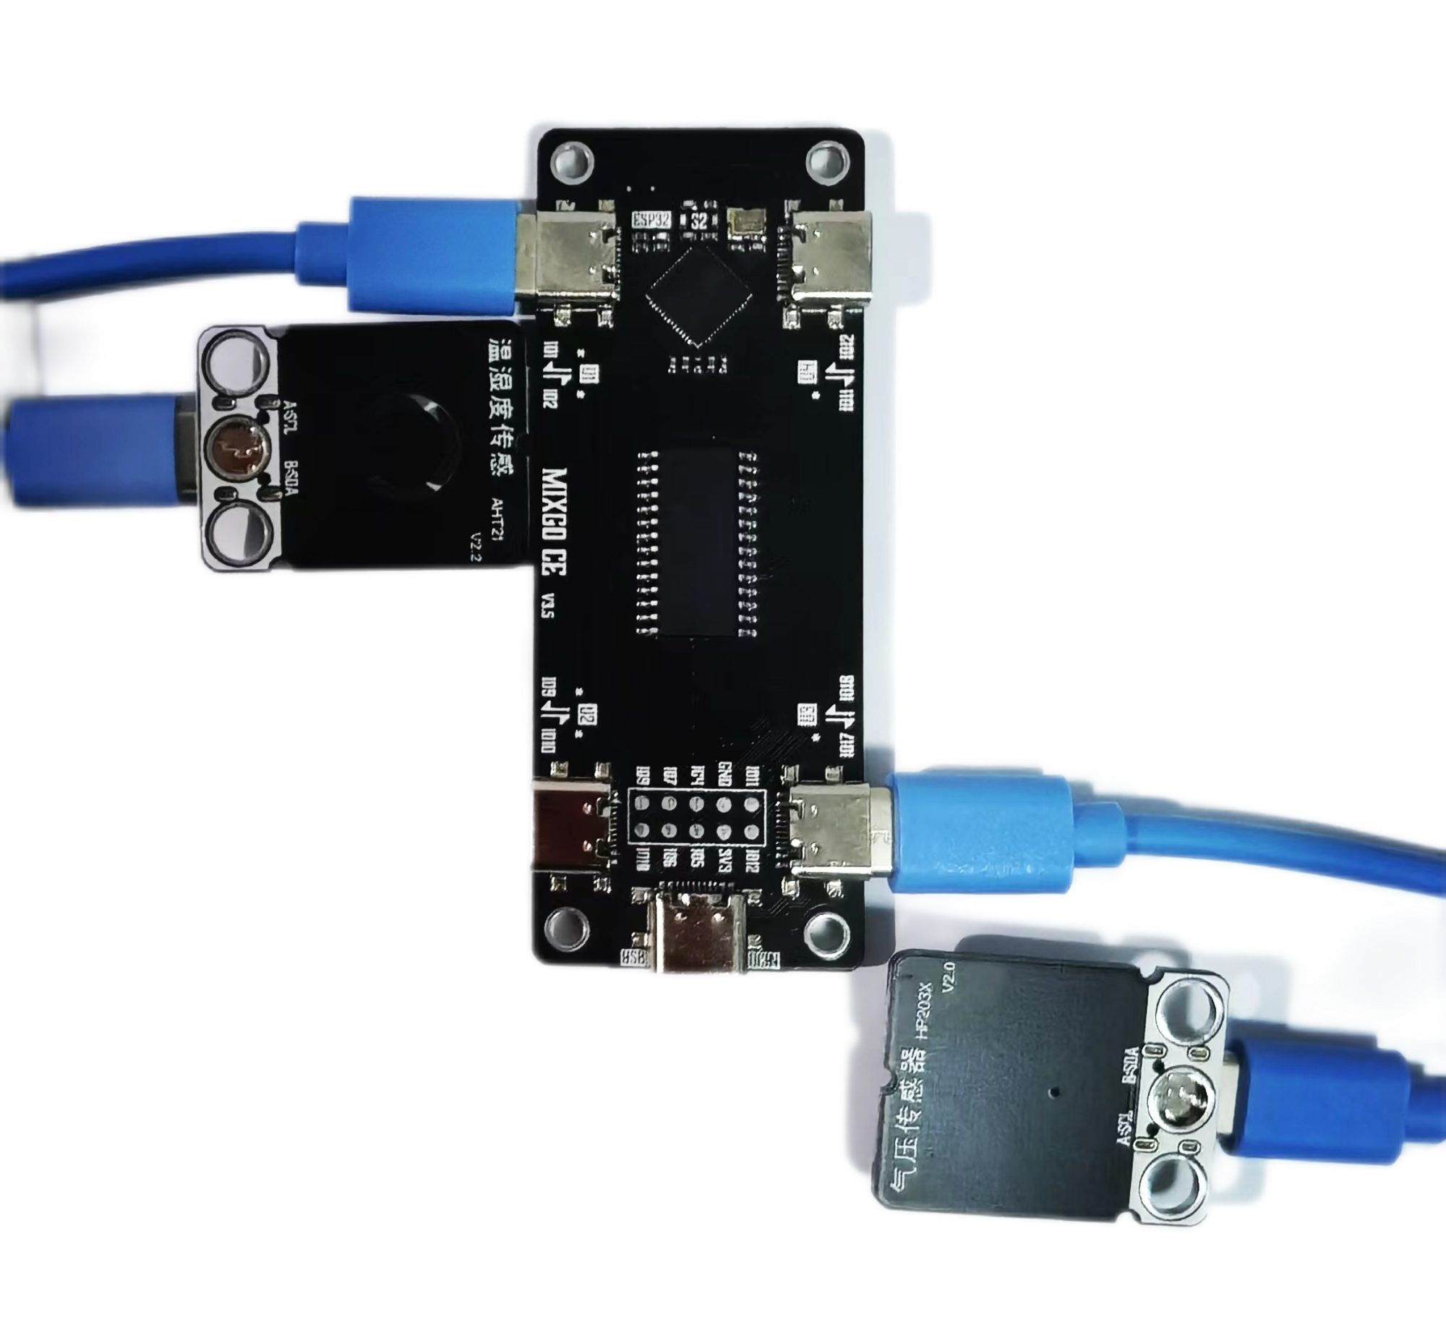
程序编写
① 外接元件接入。用数据线将温湿度传感器接在Mixgo CE背面1/2接口；将气压传感器接在Mixgo CE背面17/18接口。

Slide 9
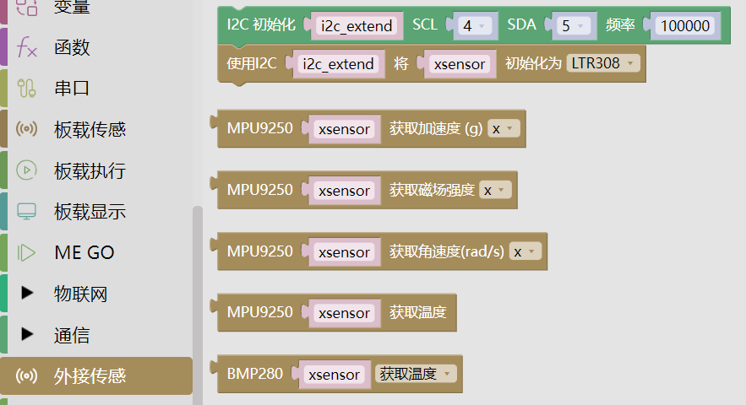
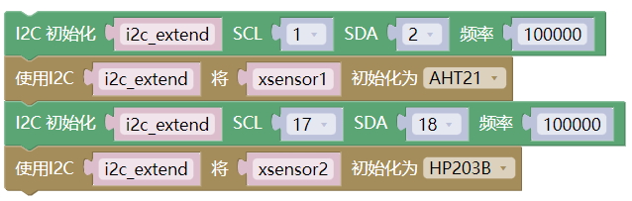
程序编写
②元件初始化。修改SCL和SDA为1和2，传感器命名为xsensor1，初始化为AHT21；修改SCL和SDA为17和18，传感器命名为xsensor2，初始化为HP203B。
注意传感器名称对应

Slide 10
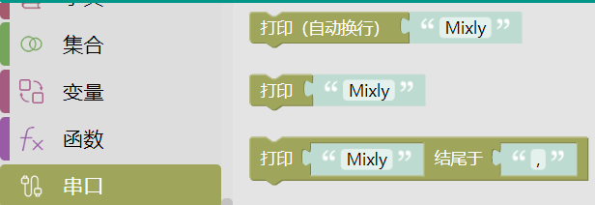
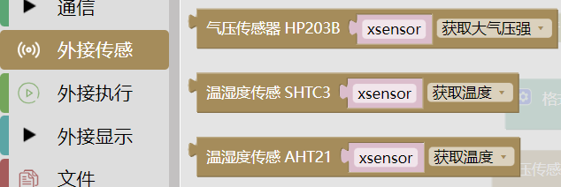
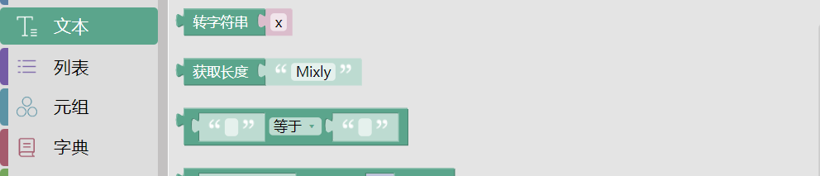
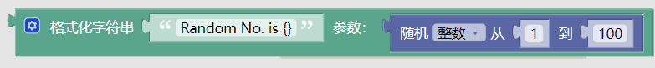
程序编写
③ 从“串口”目录下选择“打印（自动换行）”模块；从“文本”目录下选择“转字符串”和“格式化字符串……”模块；从“外接传感”目录下选择“温湿度传感器AHT21……”和“气压传感器HP203B……”模块。

Slide 11
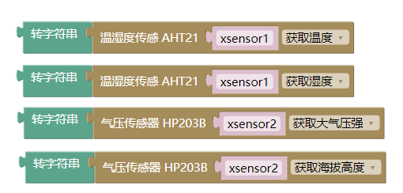
程序编写
④获取相关数值。选择“温湿度传感器AHT21……”模块，修改名称为xsensor1，选择功能为获取温度；复制模块并将功能选择为获取湿度。选择“气压传感器HP203B……”模块，修改名称为xsensor2，选择功能为获取大气压强；复制模块并将功能选择为获取海拔高度。将四个模块分别与“转字符串”模块相连接。
注意与初始化模块相对应

Slide 12
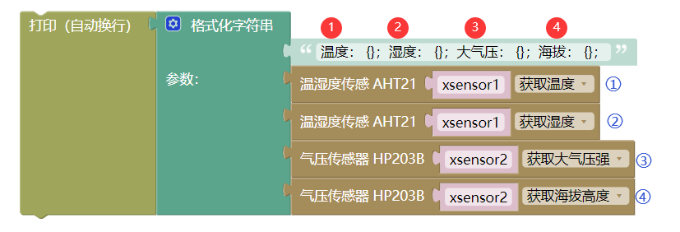
程序编写
⑤打印相关数值。将“转字符串”模块分别更改格式化字符串内容为“海拔：{}；大气压：{}；温度：{}；湿度：{}”。点击左上角设置，添加参数，并将获取值对应拖入。最后与“打印（自动换行）”模块相接。

Slide 13
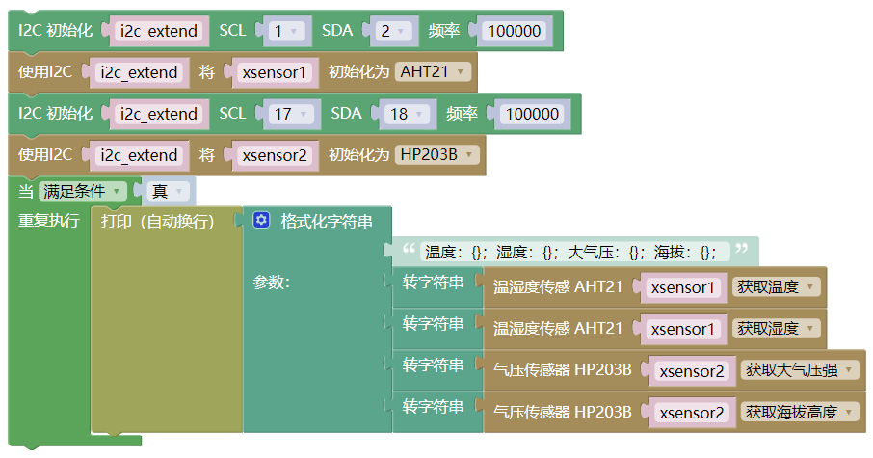
程序编写
⑥从“控制”中选择“当满足条件真…重复执行…”和“延迟1秒”模块，让程序每隔一秒循环执行一次。

Slide 14
03
知识积累

Slide 15
学一学
I2C初始化
I2C是一种通用的总线协议，用于实现芯片之间的通讯。SDA表示数据线， SCL表示控制线。

Slide 16
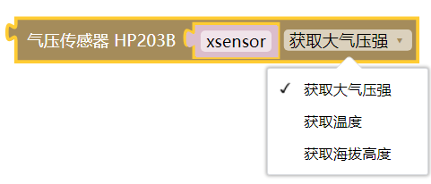
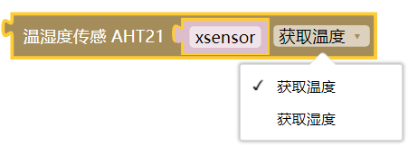
学一学
温湿度传感器
气压传感器
用来获取当前温度和湿度。在现实生活中会运用于工业（混凝土干燥过程中的控温）、农业（控制幼苗生长温湿度）等多个方面。
可以利用气压传感器获取大气压强、温度和海拔高度。可以用于环境监测、气象监测等。

Slide 17
04
课后乐园

Slide 18
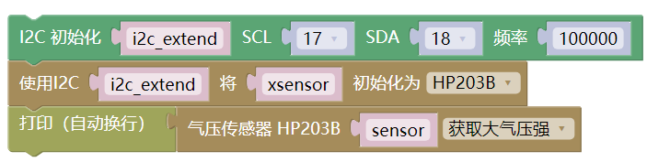
练习巩固
这个代码可以正常运行吗？如果可以请说说运行结果；如果不行，请指出问题所在。

Slide 19
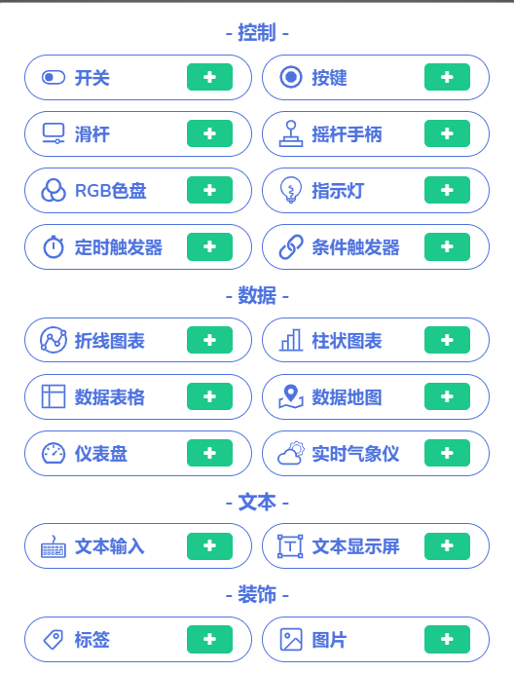
创意乐园
我们之前已经学习了物联网相关知识，同学们可以借助物联网各种各样的组件，让这些数据更加直观生动的展现吗？

Slide 20
谢谢同学们

